Slide 1
最短路、最小生成树
非常担心大家觉得会无聊的Wxzuir（巨佬师哥）
以及因为觉得师哥的ppt比较好所以直接就拿来用了的小灯蒟蒻

Slide 2
单源最短路径
什么是单源最短路径

Slide 3
单源最短路径
什么是单源最短路径
树的单源最短路径

Slide 4
单源最短路径
什么是单源最短路径
树的单源最短路径
图的单源最短路径的暴力做法

Slide 5

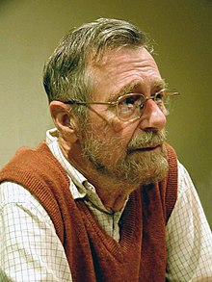
DIjkstra
学会Dijkstra需要两步。

Slide 6
DIjkstra
学会Dijkstra需要两步。
第一步，学会拼写。

Slide 7
DIjkstra
学会Dijkstra需要两步。
第一步，学会拼写。
第二步，学会发音。

Slide 8
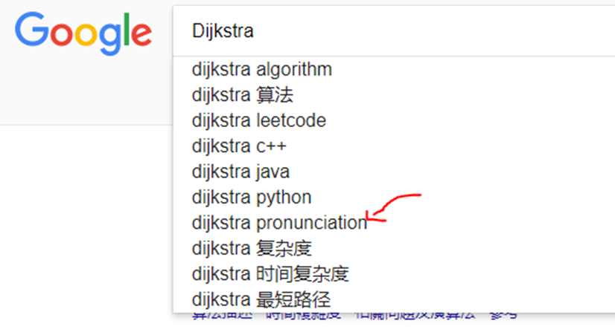
DIjkstra
学会Dijkstra需要两步。
第一步，学会拼写。
第二步，学会发音。

Slide 9
Dijkstra 算法
本质思想——每次找到当前已知的，『距离源点最近且没有迭代过的点』，然后用这个点更新其他点！

Slide 10
Dijkstra 算法
本质思想——每次找到当前已知的，『距离源点最近且没有迭代过的点』，然后用这个点更新其他点！
什么叫更新其他点？对于一条uvw的边——dis[v] = min(dis[v],dis[u]+w)

Slide 11
Dijkstra 算法
本质思想——每次找到当前已知的，『距离源点最近且没有迭代过的点』，然后用这个点更新其他点！
什么叫更新其他点？对于一条uvw的边——dis[v] = min(dis[v],dis[u]+w)
具体而言，维护一个dis数组，保存源点到每个点的距离。

Slide 12
Dijkstra 算法
本质思想——每次找到当前已知的，『距离源点最近且没有迭代过的点』，然后用这个点更新其他点！
什么叫更新其他点？对于一条uvw的边——dis[v] = min(dis[v],dis[u]+w)
具体而言，维护一个dis数组，保存源点到每个点的距离。
然后每一轮，从未选过的所有点（又需要一个数组）里，选择一个离源点距离最小的，利用它更新其他所有点的距离。

Slide 13
Dijkstra 算法
本质思想——每次找到当前已知的，『距离源点最近且没有迭代过的点』，然后用这个点更新其他点！
什么叫更新其他点？对于一条uvw的边——dis[v] = min(dis[v],dis[u]+w)
具体而言，维护一个dis数组，保存源点到每个点的距离。
然后每一轮，从未选过的所有点（又需要一个数组）里，选择一个离源点距离最小的，利用它更新其他所有点的距离。
初始条件：dis[源点]=0，其他均设为无限大。根据写法或许需要先进行一轮更新。

Slide 14
Dijkstra 算法
本质思想——每次找到当前已知的，『距离源点最近且没有迭代过的点』，然后用这个点更新其他点！
什么叫更新其他点？对于一条uvw的边——dis[v] = min(dis[v],dis[u]+w)
具体而言，维护一个dis数组，保存源点到每个点的距离。
然后每一轮，从未选过的所有点（又需要一个数组）里，选择一个离源点距离最小的，利用它更新其他所有点的距离。
初始条件：dis[源点]=0，其他均设为无限大。根据写法或许需要先进行一轮更新。
需要迭代N-1轮。

Slide 15
Dijkstra 算法
本质思想——每次找到当前已知的，『距离源点最近且没有迭代过的点』，然后用这个点更新其他点！
什么叫更新其他点？对于一条uvw的边——dis[v] = min(dis[v],dis[u]+w)
具体而言，维护一个dis数组，保存源点到每个点的距离。
然后每一轮，从未选过的所有点（又需要一个数组）里，选择一个离源点距离最小的，利用它更新其他所有点的距离。
初始条件：dis[源点]=0，其他均设为无限大。根据写法或许需要先进行一轮更新。
需要迭代N-1轮。
时间复杂度O(n^2)

Slide 16
Dijkstra 算法
本质思想——每次找到当前已知的，『距离源点最近且没有迭代过的点』，然后用这个点更新其他点！
什么叫更新其他点？对于一条uvw的边——dis[v] = min(dis[v],dis[u]+w)
具体而言，维护一个dis数组，保存源点到每个点的距离。
然后每一轮，从未选过的所有点（又需要一个数组）里，选择一个离源点距离最小的，利用它更新其他所有点的距离。
初始条件：dis[源点]=0，其他均设为无限大。根据写法或许需要先进行一轮更新。
需要迭代N-1轮。
时间复杂度O(n^2)
某种程度上，你可以把每次操作看成将两个点合并，然后求剩下点的最短路。

Slide 17
Dijkstra 算法
本质思想——每次找到当前已知的，『距离源点最近且没有迭代过的点』，然后用这个点更新其他点！
什么叫更新其他点？对于一条uvw的边——dis[v] = min(dis[v],dis[u]+w)
具体而言，维护一个dis数组，保存源点到每个点的距离。
然后每一轮，从未选过的所有点（又需要一个数组）里，选择一个离源点距离最小的，利用它更新其他所有点的距离。
初始条件：dis[源点]=0，其他均设为无限大。根据写法或许需要先进行一轮更新。
需要迭代N-1轮。
时间复杂度O(n^2)
某种程度上，你可以把每次操作看成将两个点合并，然后求剩下点的最短路。
邻接矩阵和邻接表都应该写一下试试。

Slide 18
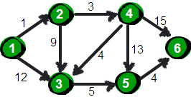


Slide 19


Slide 20


Slide 21


Slide 22


Slide 23


Slide 25
Dijkstra的局限性
为什么是对的？

Slide 26
Dijkstra的局限性
为什么是对的？
一定是对的吗？

Slide 27
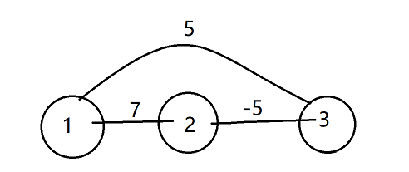
Dijkstra的局限性
为什么是对的？
一定是对的吗？

Slide 28
Dijkstra的局限性
为什么是对的？
一定是对的吗？
以及，时间复杂度。

Slide 29
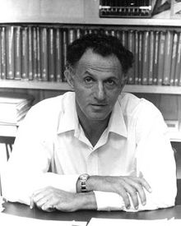
Bellman-ford的队列优化
这个算法俗称SPFA。
时间复杂度不可知（划掉

Slide 30
Bellman-ford的队列优化
这个算法俗称SPFA。
时间复杂度不可知（划掉
一般来说跑的飞快，但是存在理论卡的可能性

Slide 31
Bellman-ford的队列优化
这个算法俗称SPFA。
时间复杂度不可知（划掉
一般来说跑的飞快，但是存在理论卡的可能性
HDU 4889

Slide 32
Bellman-ford的队列优化
这个算法俗称SPFA。
时间复杂度不可知（划掉
一般来说跑的飞快，但是存在理论卡的可能性
HDU 4889
如果图里有负环，图的最短路是什么？

Slide 33
Bellman-ford的队列优化，即SPFA
本质思想：每一轮从队列里拿一个点，利用这个点出发的所有边，试图更新所有的终点距离。若成功更新，且被更新的点不在队列里，把它放入队列。
Notes:
大于等于n-1就可以
SLF：Small Label First 策略，设要加入的节点是j，队首元素为i，若dist(j) < dist(i)，则将j插入队首，否则插入队尾。 LLL：Large Label Last 策略，设队首元素为i，每次弹出时进行判断，队列中所有dist值的平均值为x，若dist(i)>x则将i插入到队尾，查找下一元素，直到找到某一i使得dist(i)<=x，则将i出对进行松弛操作。

Slide 34
Bellman-ford的队列优化，即SPFA
本质思想：每一轮从队列里拿一个点，利用这个点出发的所有边，试图更新所有的终点距离。若成功更新，且被更新的点不在队列里，把它放入队列。
实现：队列初始只放第一个点，也是用一个dis数组，然后跑个不停。再用一个布尔数组记录一个点在不在队列里。
Notes:
大于等于n-1就可以
SLF：Small Label First 策略，设要加入的节点是j，队首元素为i，若dist(j) < dist(i)，则将j插入队首，否则插入队尾。 LLL：Large Label Last 策略，设队首元素为i，每次弹出时进行判断，队列中所有dist值的平均值为x，若dist(i)>x则将i插入到队尾，查找下一元素，直到找到某一i使得dist(i)<=x，则将i出对进行松弛操作。

Slide 35
Bellman-ford的队列优化，即SPFA
本质思想：每一轮从队列里拿一个点，利用这个点出发的所有边，试图更新所有的终点距离。若成功更新，且被更新的点不在队列里，把它放入队列。
实现：队列初始只放第一个点，也是用一个dis数组，然后跑个不停。再用一个布尔数组记录一个点在不在队列里。
若一个点入队了大于N次，则存在负环。
Notes:
大于等于n-1就可以
SLF：Small Label First 策略，设要加入的节点是j，队首元素为i，若dist(j) < dist(i)，则将j插入队首，否则插入队尾。 LLL：Large Label Last 策略，设队首元素为i，每次弹出时进行判断，队列中所有dist值的平均值为x，若dist(i)>x则将i插入到队尾，查找下一元素，直到找到某一i使得dist(i)<=x，则将i出对进行松弛操作。

Slide 36
Bellman-ford的队列优化，即SPFA
本质思想：每一轮从队列里拿一个点，利用这个点出发的所有边，试图更新所有的终点距离。若成功更新，且被更新的点不在队列里，把它放入队列。
实现：队列初始只放第一个点，也是用一个dis数组，然后跑个不停。再用一个布尔数组记录一个点在不在队列里。
若一个点入队了大于N次，则存在负环。
一般不会用邻接矩阵写……但也可以用
Notes:
大于等于n-1就可以
SLF：Small Label First 策略，设要加入的节点是j，队首元素为i，若dist(j) < dist(i)，则将j插入队首，否则插入队尾。 LLL：Large Label Last 策略，设队首元素为i，每次弹出时进行判断，队列中所有dist值的平均值为x，若dist(i)>x则将i插入到队尾，查找下一元素，直到找到某一i使得dist(i)<=x，则将i出对进行松弛操作。

Slide 38
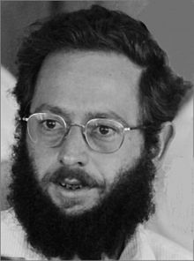
floyd
如何求任意两点之间的最短距离呢？
如果你愿意的话——可以跑N遍Dijkstra……
Floyd 复杂度O(n^3)
本质是动态规划。
一般用邻接矩阵。

Slide 39
floyd
for(k=1;k<=n;k++)
for(i=1;i<=n;i++)
for(j=1;j<=n;j++)
if(e[i][j]>e[i][k]+e[k][j])
e[i][j]=e[i][k]+e[k][j];

Slide 40
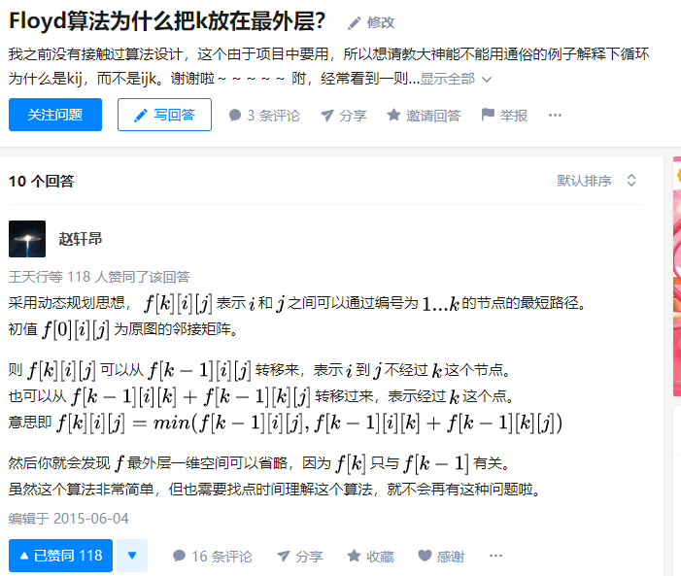
Notes:
https://www.zhihu.com/question/30955032

Slide 41
最小生成树（MST）
生成树的定义。

Slide 42
最小生成树（MST）
生成树的定义。
最小生成树（最小边权之和生成树）

Slide 43
最小生成树（MST）
生成树的定义。
最小生成树（最小边权之和生成树）

Slide 44
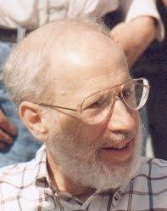
Kruskal算法
含义：将边按权值排序，然后从小到大尽量往里塞，塞够为止。

Slide 45
Kruskal算法
含义：将边按权值排序，然后从小到大尽量往里塞，塞够为止。
实现：将边按权值从小到大排序，然后从小到大，依次看每条边的左右端点是否在同一个并查集里，是的话，跳过。不是的话，将这条边加入答案。

Slide 46
Kruskal算法
含义：将边按权值排序，然后从小到大尽量往里塞，塞够为止。
实现：将边按权值从小到大排序，然后从小到大，依次看每条边的左右端点是否在同一个并查集里，是的话，跳过。不是的话，将这条边加入答案。
证明：如果不选这条最短的，那么在将来的生成树里一定可以把某一条换成这个最短的。

Slide 47
Kruskal算法
含义：将边按权值排序，然后从小到大尽量往里塞，塞够为止。
实现：将边按权值从小到大排序，然后从小到大，依次看每条边的左右端点是否在同一个并查集里，是的话，跳过。不是的话，将这条边加入答案。
证明：如果不选这条最短的，那么在将来的生成树里一定可以把某一条换成这个最短的。
一般都是邻接表。

Slide 49
Prim
本质思想——每次找到当前已知的，『距离当前的生成树最近且没有迭代过的点』，然后把这个点发到生成树里，并据此更新其他点到生成树的距离。

Slide 50
Prim
本质思想——每次找到当前已知的，『距离当前的生成树最近且没有迭代过的点』，然后把这个点发到生成树里，并据此更新其他点到生成树的距离。
注意与dijkstra的区别——其他点到生成树的距离 和 其他点到源点的距离。

Slide 51
Prim
本质思想——每次找到当前已知的，『距离当前的生成树最近且没有迭代过的点』，然后把这个点发到生成树里，并据此更新其他点到生成树的距离。
注意与dijkstra的区别——其他点到生成树的距离 和 其他点到源点的距离。
类似地，维护一个dis数组，和一个布尔数组vis。

Slide 52
Prim
本质思想——每次找到当前已知的，『距离当前的生成树最近且没有迭代过的点』，然后把这个点发到生成树里，并据此更新其他点到生成树的距离。
注意与dijkstra的区别——其他点到生成树的距离 和 其他点到源点的距离。
类似地，维护一个dis数组，和一个布尔数组vis。
时间复杂度O（n^2）

Slide 53
Prim
本质思想——每次找到当前已知的，『距离当前的生成树最近且没有迭代过的点』，然后把这个点发到生成树里，并据此更新其他点到生成树的距离。
注意与dijkstra的区别——其他点到生成树的距离 和 其他点到源点的距离。
类似地，维护一个dis数组，和一个布尔数组vis。
时间复杂度O（n^2）
邻接表和邻接矩阵都可以实现。

Slide 54
Prim
本质思想——每次找到当前已知的，『距离当前的生成树最近且没有迭代过的点』，然后把这个点发到生成树里，并据此更新其他点到生成树的距离。
注意与dijkstra的区别——其他点到生成树的距离 和 其他点到源点的距离。
类似地，维护一个dis数组，和一个布尔数组vis。
时间复杂度O（n^2）
邻接表和邻接矩阵都可以实现。
一般用的不多，次小生成树会用到。

Slide 55
Prim
本质思想——每次找到当前已知的，『距离当前的生成树最近且没有迭代过的点』，然后把这个点发到生成树里，并据此更新其他点到生成树的距离。
注意与dijkstra的区别——其他点到生成树的距离 和 其他点到源点的距离。
类似地，维护一个dis数组，和一个布尔数组vis。
时间复杂度O（n^2）
邻接表和邻接矩阵都可以实现。
一般用的不多，次小生成树会用到。
每轮迭代看作合并两个点，将问题规模缩小。

